Slide 1




Сказочное путешествие в страну десятичных дробей

Slide 2
Все действия с десятичными дробями
Девиз урока:
“Знания имей отличные по теме
“Дроби десятичные”.
Разработчик: учитель математики
МБОУ «Гимназия№9»
г.Усолье - Сибирское Иркутской области
Канина Галина Владимировна
2014год

Slide 3
Из записанных букв вы должны составить слово, которое определит вид транспорта
Если 88 : 8, то получим …
Самая плохая оценка
Число, которое находится под
дробной чертой
О каких дробях мы сегодня будем говорить?
Оценка, которую хотели бы иметь все ученики.
П
О
Е
З
Д
!

Slide 4
Маршрут путешествия
Станция «Математическая»
Станция «Смекалкина»
Вычислительная станция
Спортивная станция
Сказочная станция
Станция «Историческая»
Станция «Конечная»

Slide 5
Станция «МАТЕМАТИЧЕСКАЯ»
Сформулируйте правило сложения и вычитания десятичных дробей.
Сформулируйте правило умножения десятичных дробей.
Сформулируйте правило деления десятичных дробей.
Как умножить десятичную дробь на 0,1; 0,01; и т.д.
Как разделить десятичную дробь на 0,1; 0,01 и т.д.
Как разделить десятичную дробь на 10; 100; 1000 и т.д.
Как умножить десятичную дробь на 10; 100; 1000 и т.д.

Slide 6
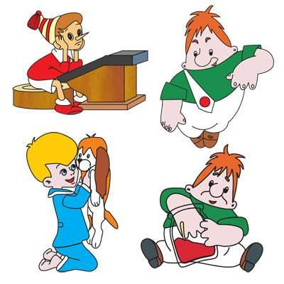
Я наверно плохо учился в школе и теперь не могу справится с этими примерами
0,769+42,389=
114,8 – 71,35=
1,4∙ 0,08=
1,75:7 =
2,88: 0,8=

Slide 7
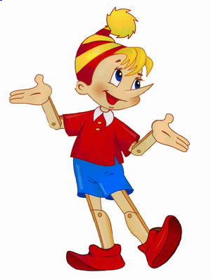
0,769+42,389=
114,8 – 71,35=
1,4∙ 0,08=
1,75:7 =
2,88: 0,8=
43,158
43,45
0,112
0,25
3,6

Slide 8


Станция «Смекалкина»
Не производя точных
вычислений суммы
0,1457+1,2355+2,33447
исключите неверные ответы:
2,61504;
3,71567;
5,61504
37,15671;

Slide 9
Вычислительная станция
Я научился, я вам покажу, как решать примеры на сложение и вычитание дробей, вот посмотрите…. , не понимаю, что случилось? Помогите мне…
34 + 26 = 6
4 + 207 = 607
53 + 16 = 213
847 – 347 = 5
74 – 38 = 702
68 – 5 = 18
3,4 + 2,6 = 6
4 + 2,07 = 6,07
5,3 + 16 = 21,3
8,47 – 3,47 = 5
7,4 – 0,38 = 7,02
6,8 – 5 = 1,8

Slide 10
Вычислительная станция
Поможет любое из действий
Они нам удачу несут.
И в жизни поэтому вместе
Шагают наука и труд

Slide 11

Спортивная станция
Раз – подняться, потянуться,
Два – согнуться, разогнуться,
Три – в ладоши три хлопка,
Головою три кивка.
На четыре – ручки шире,
Пять – руками помахать,
Шесть – за столик сесть опять.

Slide 12
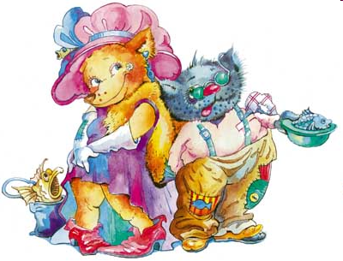
Сказочная станция
Задача:
Я измерила две стороны своего треугольного забора, их длины равны 10,7м и 15,6м.
Третью сторону измерить невозможно, потому что её пересекает канава.
Мой сосед Кот Базилио сказал, что периметр моего забора равен 40,9м.
Но я всё равно не могу измерить третью сторону, так как даже не знаю этого странного слова «периметр» и как его использовать.

Slide 13
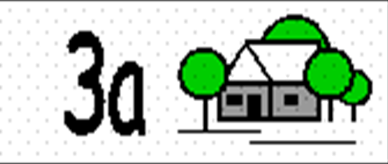
Задача
40,9 – (15,6 + 10,7) = 14,6(м)
15,6 м
10,7м
? м Р= 40,9 м

Slide 14
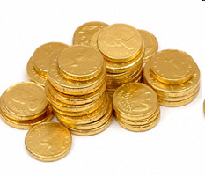
Сказочная станция
Я ищу место, где этот бестолковый Буратино зарыл золотые монеты, и ни как не могу понять, что обозначают эти
таинственные знаки.
35: х – 20 =15
3,2x = 33,28
Я…

Slide 15
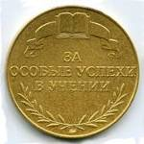

Сказочная станция
3,2 х = 33,28
35: х – 20 =15
х =0,25
х =10,4
х =10,6
х =1
х =4,176
х =2

Slide 16
Исторические станция
Долгое время действия с дробными числами считались по праву очень сложными, недаром у немцев сохранилось выражение «попасть в дробь», что означает «попасть в тупик, в трудное положение».

Slide 17

Станция «Конечная»
Где нужны десятичные дроби?
ГИА - 9 класс
Модуль 1: «АЛГЕБРА» Часть 1.
1.Найдите значение выражения 0,875 ∙(16:5)²
1.Найдите значение выражения 0,5 ∙0,05∙ 0,005
16. На первую смену в летний лагерь было выделено 196 путевок. На вторую смену - на 25% больше. Сколько путевок было выделено на вторую смену?
,

Slide 18


Итог урока
Что полезное вы извлекли с урока?
Домашняя работа: написать
в тетрадь сказ о Вашем
путешествии в мир
десятичных дробей

Slide 19



Рефлексия
Вы считаете, что урок прошёл для вас плодотворно, с пользой. Вы научились и можете помочь другим.
Вы считаете, что научились умножать и делить, но вам ещё нужна помощь.
Вы считаете, что было трудно на уроке.

